Slide 1
信息科技实验一板通
元控青春伴我学编程
米思齐团队

Slide 2
第 39 课
旋钮可调灯

Slide 3
课程目标
了解ADC模拟输入的原理及使用方法
能够编写程序利用ADC模拟输入读取元件数值，实现预期功能

Slide 4
01
问题提出

Slide 5
想一想
每天，台灯都可以在我们读书写字时提供照明功能。许多台灯目前都拥有亮度调节功能，让我们根据需求自行调整，起到护眼的目的。如果让你用MixGo 元控青春主控板设计一台可以调整亮度的护眼灯，应该如何实现呢？

Slide 6
02
探究实践

Slide 7
逻辑梳理
首先将彩灯模块连接到MixGo 元控青春主控板USB拓展接口上，之后利用模拟输出控制彩灯亮度，再借助旋钮通过管脚读取模拟信号，将获取到的模拟信号数值作为彩灯亮度值。

Slide 8
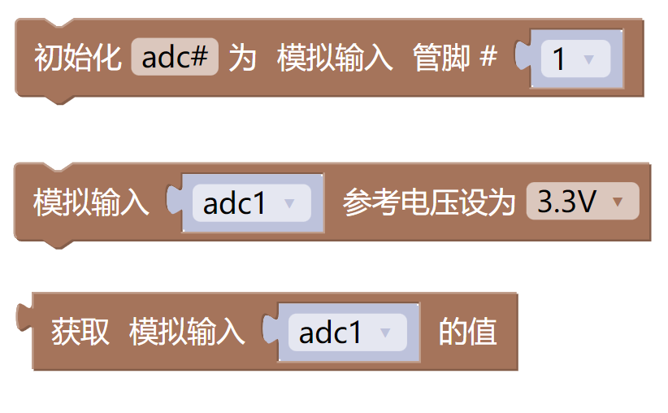
模块列表
输入/输出分类

Slide 9
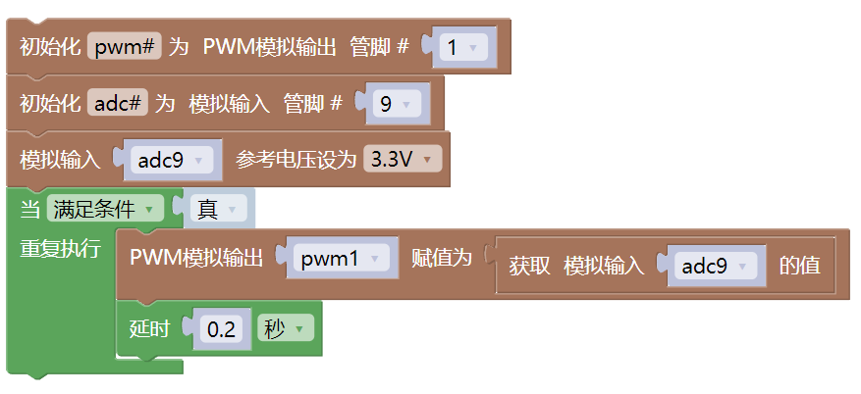
程序演示
编写图中所示的代码，上传程序。当提示“上传成功”之后，查看效果。

Slide 10
03
知识积累

Slide 11
学一学
ADC模拟输入
ADC，英文名称Analog-to-Digital Converter，指模拟-数字转换器。ADC是可以将连续的模拟信号转换为离散的数字信号的器件。模拟信号转化为数字信号，一般分为4个步骤进行，即采样、保持、量化和编码。前两个步骤在电路中完成，后两个步骤则在ADC中完成。

Slide 12
学一学
参考电压
参考电压也叫做基准电压，可以用来确定ADC被测信号的准确幅值。当被测信号的电压数值达到参考电压以上，ADC则输出满量程读数。参考电压越大，电阻有效范围越大，但过大的电压可能对芯片造成损坏。

Slide 13
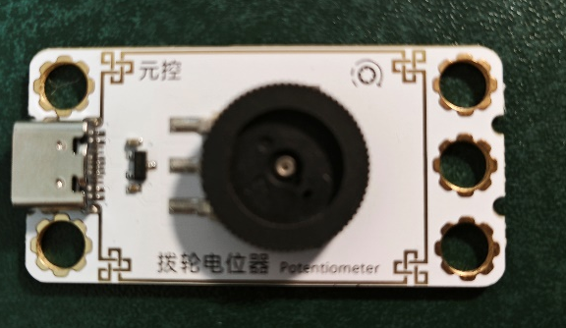
学一学
拨轮电位器
拨轮电位器是一种模拟输入设备，其本质是一个可调电阻。拨轮电位器连入主控板后，可以通过引脚在电路中进行分压。智能物联套件中的拨轮电位器只使用一个管脚进行工作，后一个管脚并未连接。
A:AIN——前一个管脚，模拟输入（Analog Input），读取模拟信号
B:NC——后一个管脚，未连接（No connect）
Notes:
通过调整拨盘改变电阻大小，从而改变分压的数值，进而改变模拟数值。
通过拨轮电位器元件背面的说明也可以查看管脚功能。

Slide 14
04
拓展任务

Slide 15
课后思考
进一步调整程序功能，保持彩灯亮度不变，通过拨轮电位器调整彩灯的颜色。

